Slide 1




CHỦ ĐỀ 8 - TIẾT 3
GV: Lê Thị Mai Hạnh
Lớp 3A – TH Đặng Cương

Slide 2

HOẠT ĐỘNG MỞ ĐẦU

Slide 3

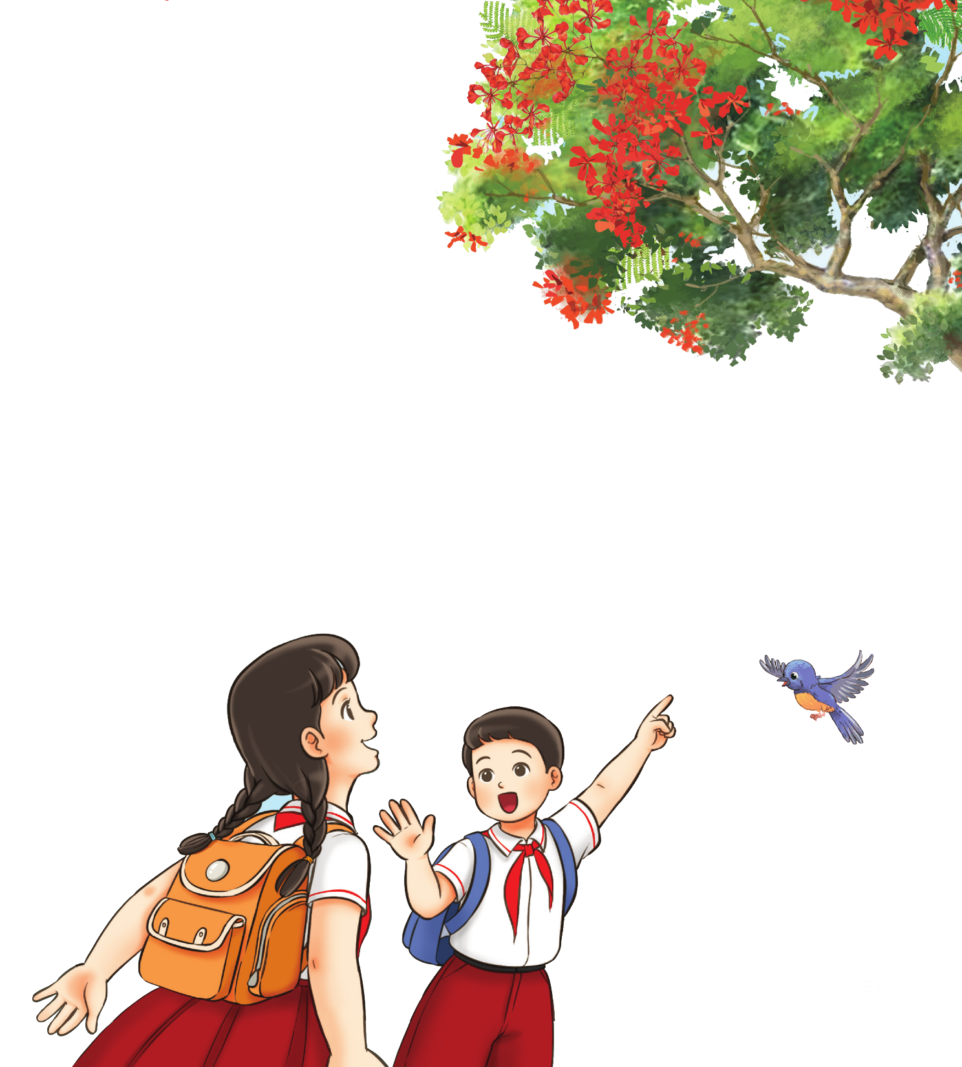
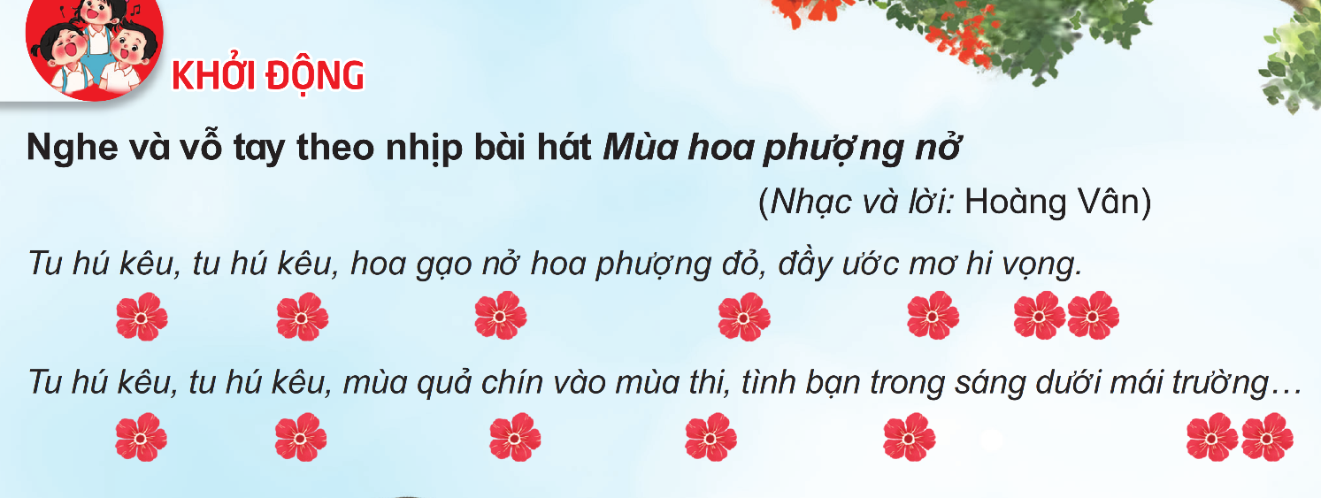

Slide 4
HOẠT ĐỘNG
HÌNH THÀNH KIẾN THỨC MỚI

Slide 5

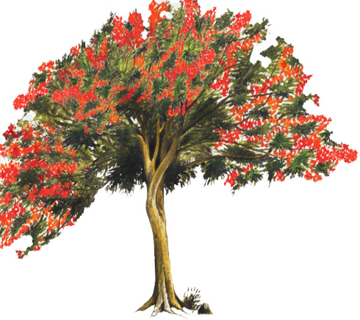
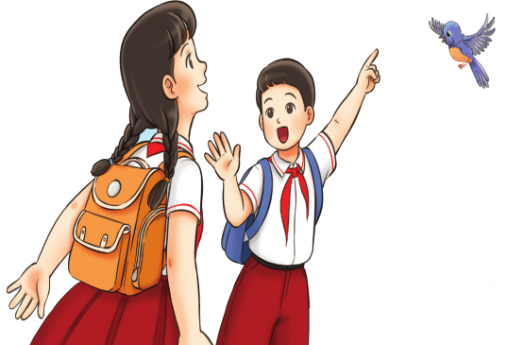
Tiết 1: - Học bài hát: Hè về vui quá
Tiết 2: - Nhạc cụ: Thể hiện các hình tiết tấu bằng nhạc cụ gõ.
- Ôn bài hát: Hè về vui quá
Tiết 3: - Thường thức Âm nhạc: Cá heo với Âm nhạc.

Slide 6



Tiết 31: HỌC HÁT BÀI: HÈ VỀ VUI QUÁ
Nhạc và lời: Hoàng Ngọc Oanh

Slide 7
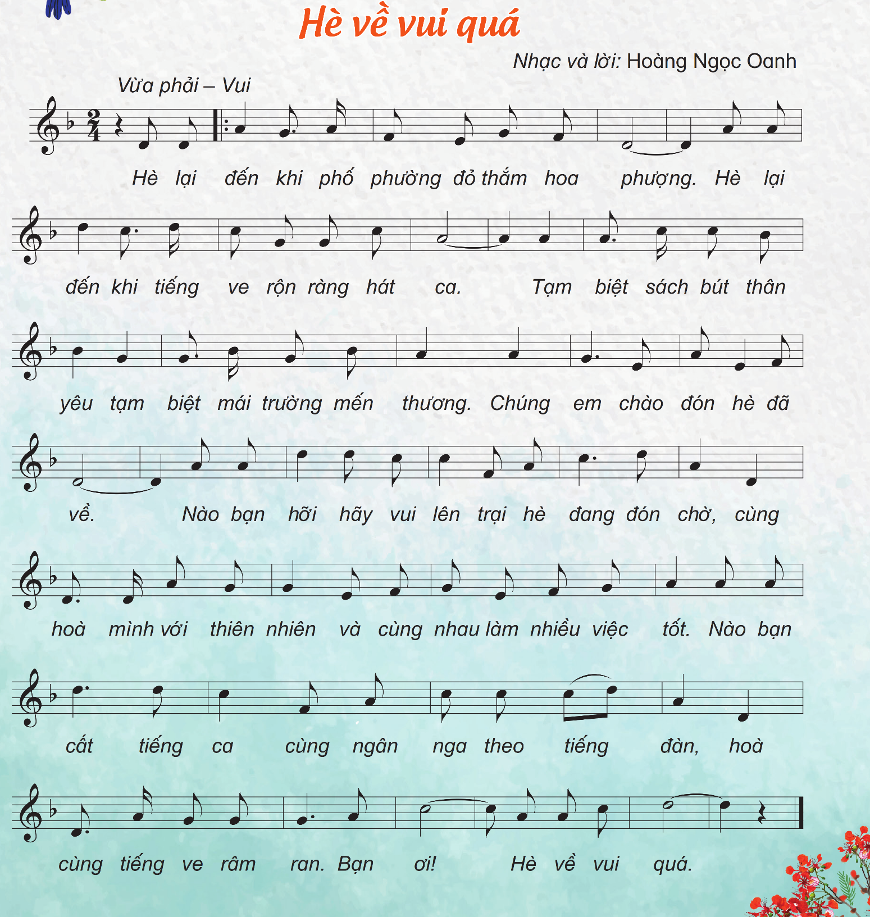
-Giới thiệu tác giả, tác phẩm:
+Bài hát “ Hè về vui quá” sáng tác: Hoàng Ngọc Oanh
+Bài hát nói về 1 kỳ nghỉ hè sôi động của các em học sinh tạm biệt sách bút thân yêu, tạm biệt mái trường mến thương để cùng hòa mình với thiên nhiên với cánh phượng đỏ thắm, tiếng ve rộn ràng với trại hè đang đón chờ tạo lên 1 kỳ nghỉ hè đầy lí thú.

Slide 8
- Nghe hát mẫu:

Slide 9
- Đọc lời ca

Slide 10

- Luyện thanh
Mi……………………
Ma……………………

Slide 11
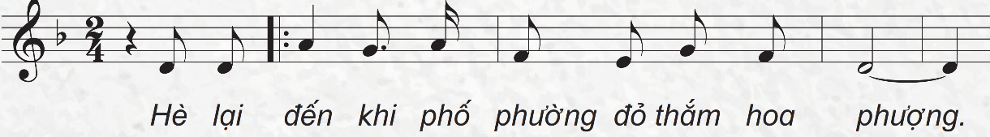
-Dạy hát
+Dạy hát từng câu
Câu 1

Slide 12
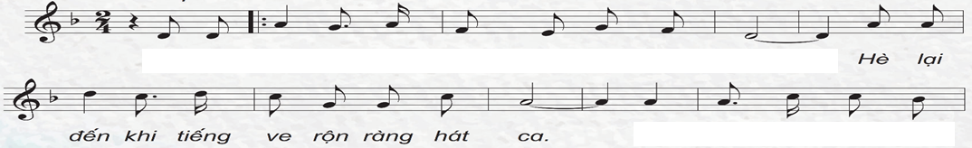
Câu 2

Slide 13
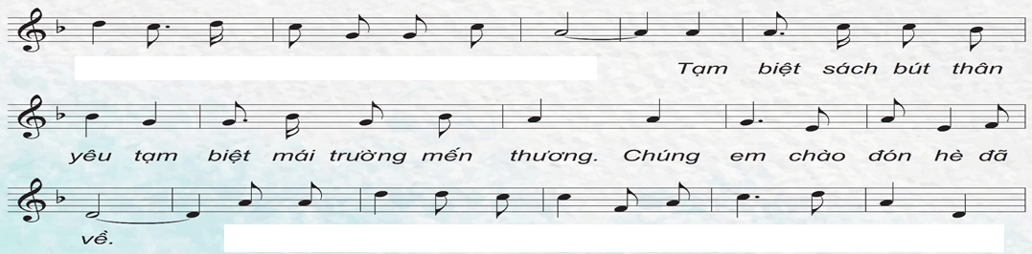
Câu 3

Slide 14
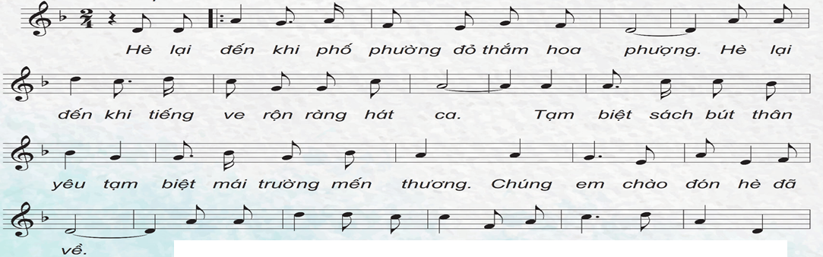
Nối câu 1+ 2+3

Slide 15
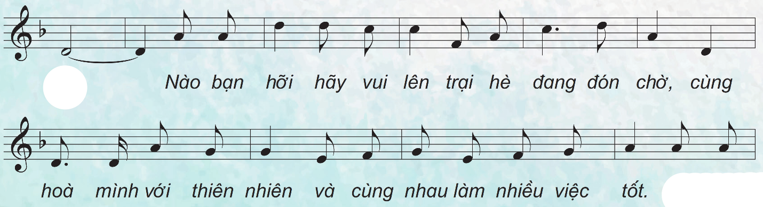
Câu 4

Slide 16
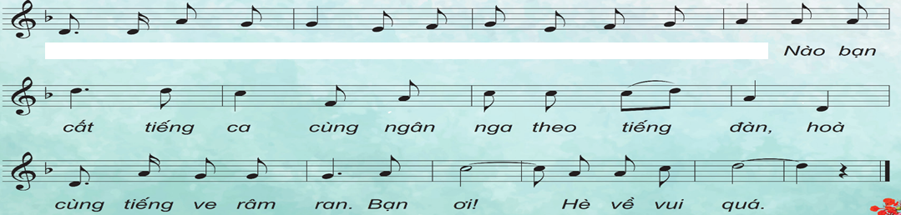
Câu 5

Slide 17
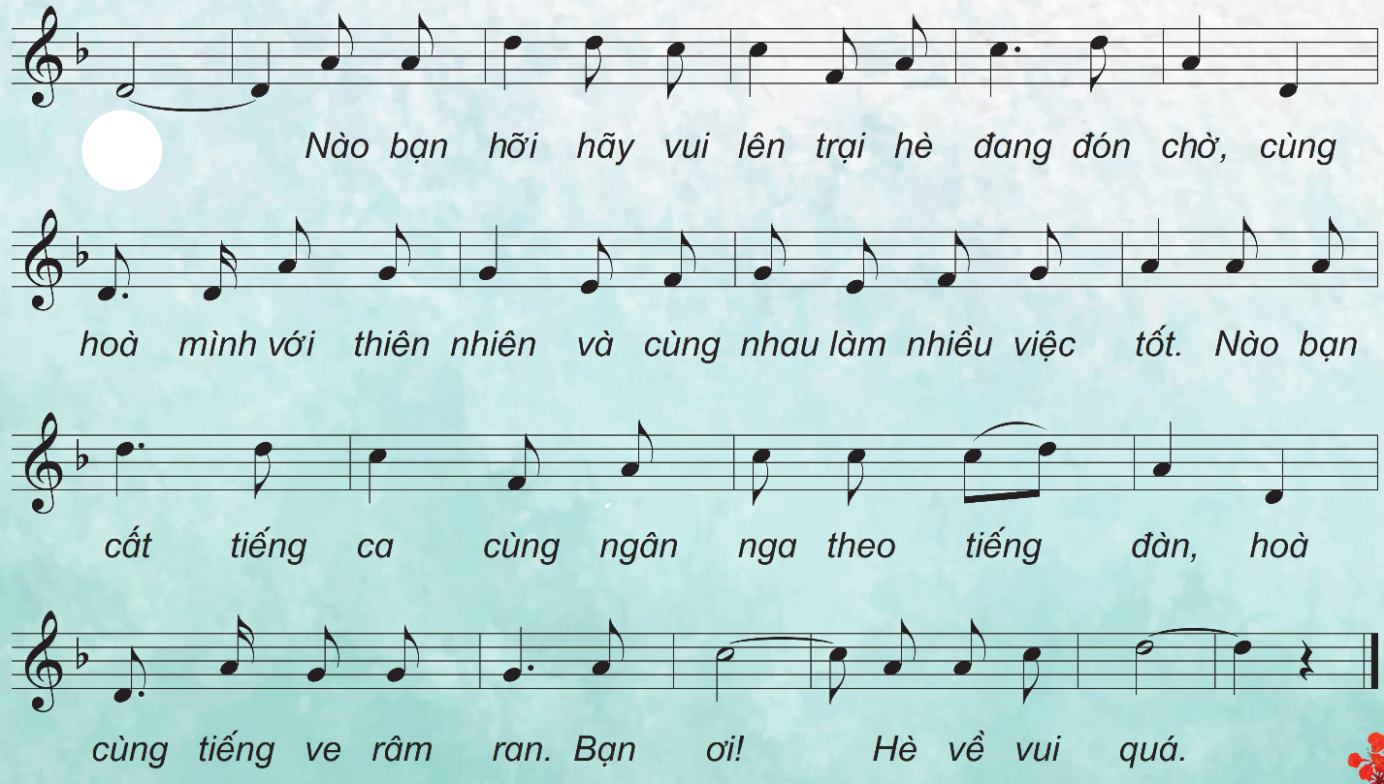
Nối câu 4+5

Slide 18
- Hát cả bài

Slide 19
HOẠT ĐỘNG
LUYỆN TẬP – THỰC HÀNH

Slide 20
- Hát với nhạc đệm
( Bằng các hình thức hát)

Slide 21


- Hát kết hợp
gõ đệm theo nhịp

Slide 22


- Hát kết hợp
gõ đệm theo phách

Slide 23







- Hát kết hợp gõ đệm cơ thể
Câu 1: Hè lại đến khi phố phường đỏ thắm hoa phượng.
Câu 2: Hè lại đến khi tiếng ve rộn ràng hát ca.
Câu 3: Tạm biệt sách bút thân yêu, tạm biệt mái trường mến thương. Chúng em chào đón hè đã về.
Câu 4: Nào bạn hỡi hãy vui lên, trại hè đang đón chờ. Cùng hoà mình với thiên nhiên và cùng nhau làm nghìn việc tốt.
Câu 5: Nào bạn cất tiếng ca, cùng ngân nga theo tiếng đàn. Hoà cùng tiếng ve râm ran. Bạn ơi………… hè về vui quá!

Slide 24
HOẠT ĐỘNG
VẬN DỤNG – TRẢI NGHIỆM

Slide 25


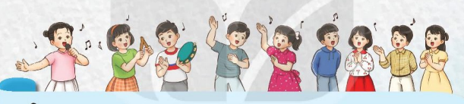

- Vận động phụ họa cho bài hát
Xem video mẫu
- Em thích hát bài Hè về vui quá bằng hình thức nào?

Slide 26
- Hát kết hợp các hình thức tự chọn
- Hát kết hợp vận động sáng tạo
- Em cảm nhận thế nào về bài hát Hè về vui quá?

Slide 27

- Các em vừa được học bài hát gì? Ai là tác giả bài hát?
- Nội dung của bài hát: Lời ca trong bài miêu tả mùa hè đến với những cảnh đẹp nào? Mùa hè đã mang đến cho các bạn nhỏ những niềm vui gì?
- Bài hát muốn giáo dục các em điều gì?

Slide 28
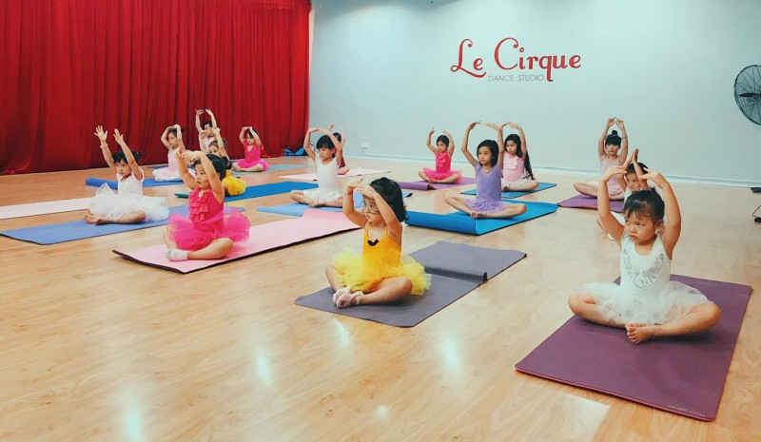
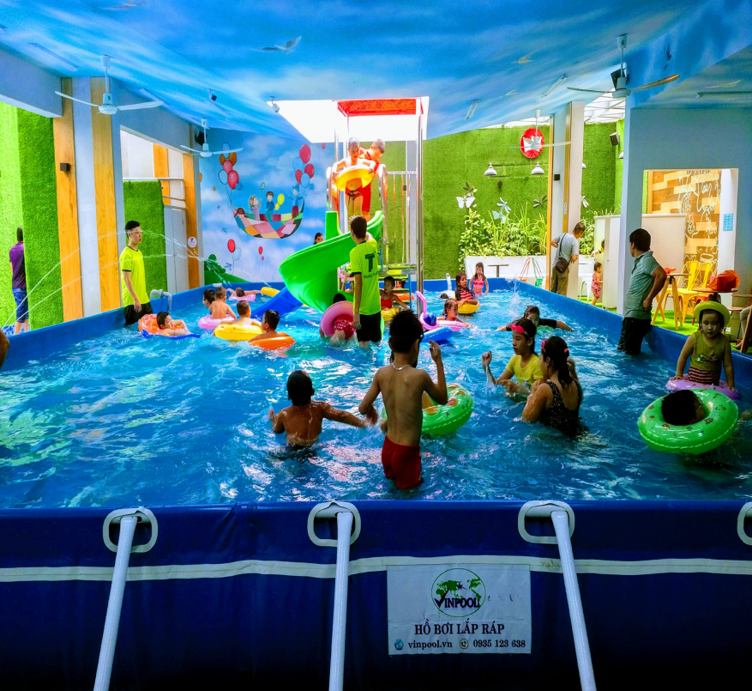
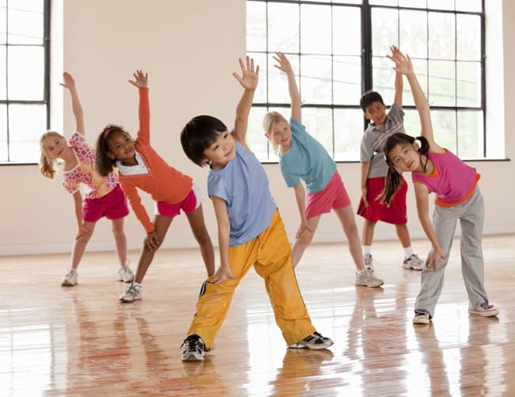
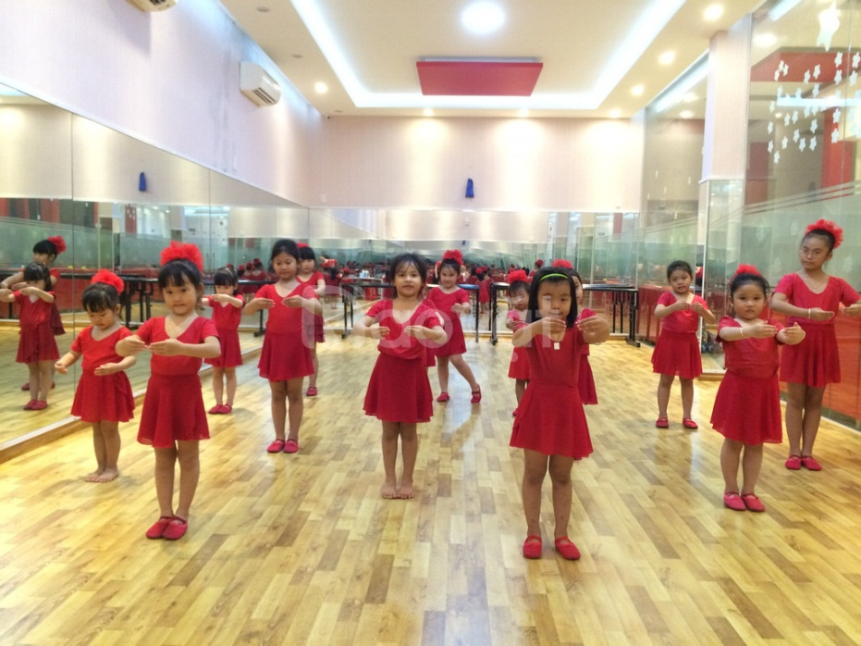
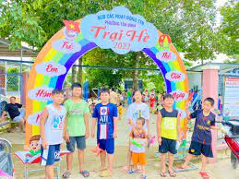
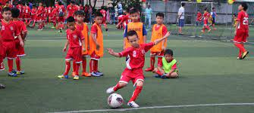
- Tham gia các hoạt động vui chơi bổ ích an toàn

Slide 29
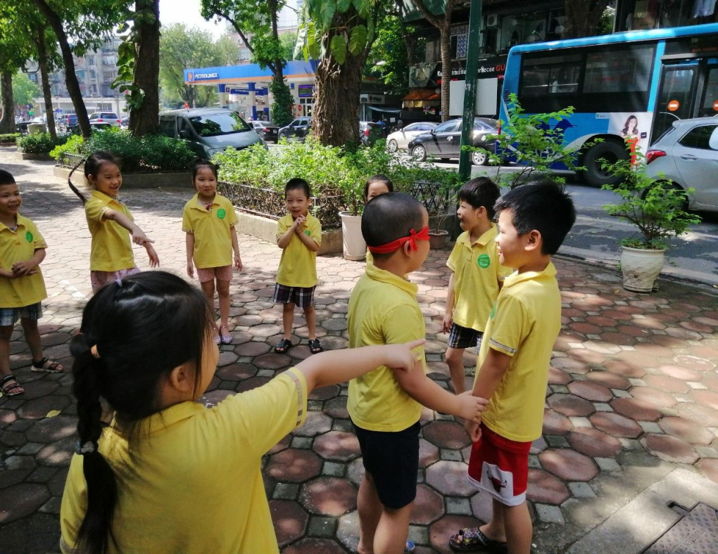
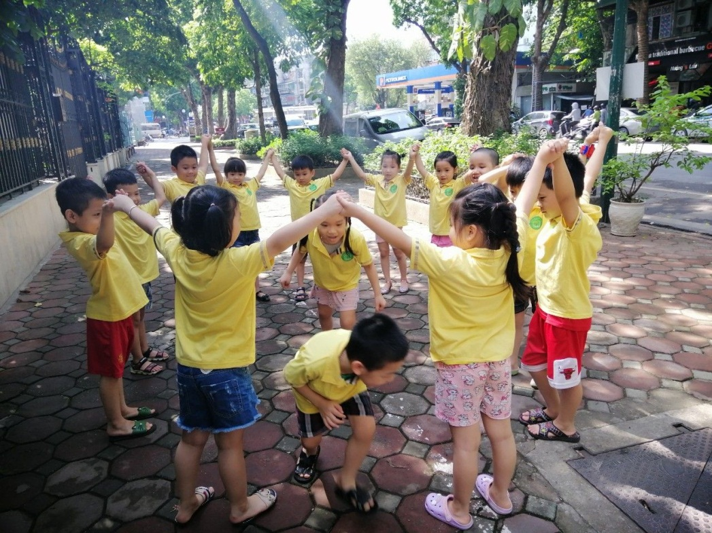
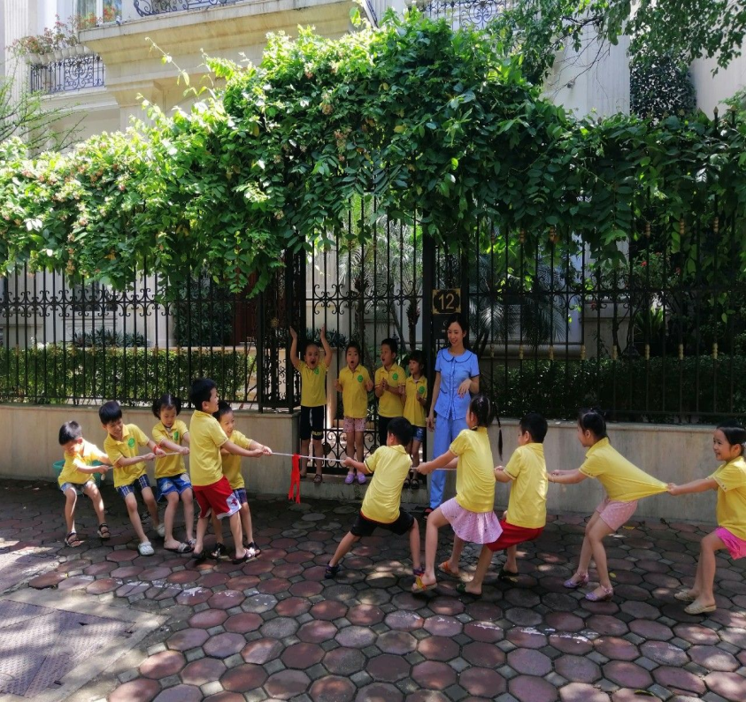
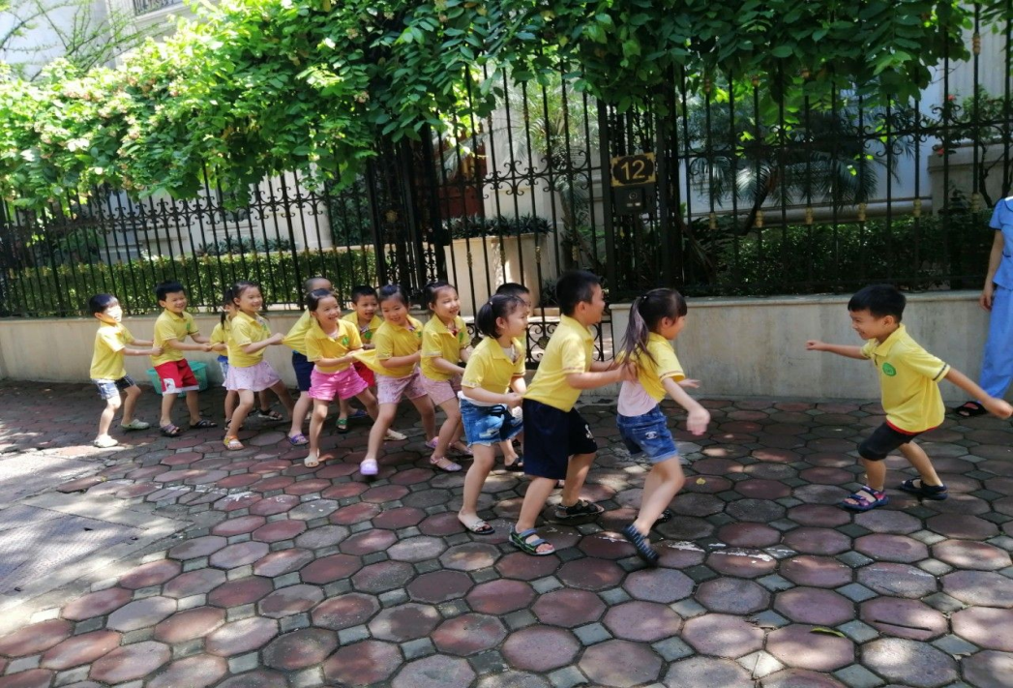
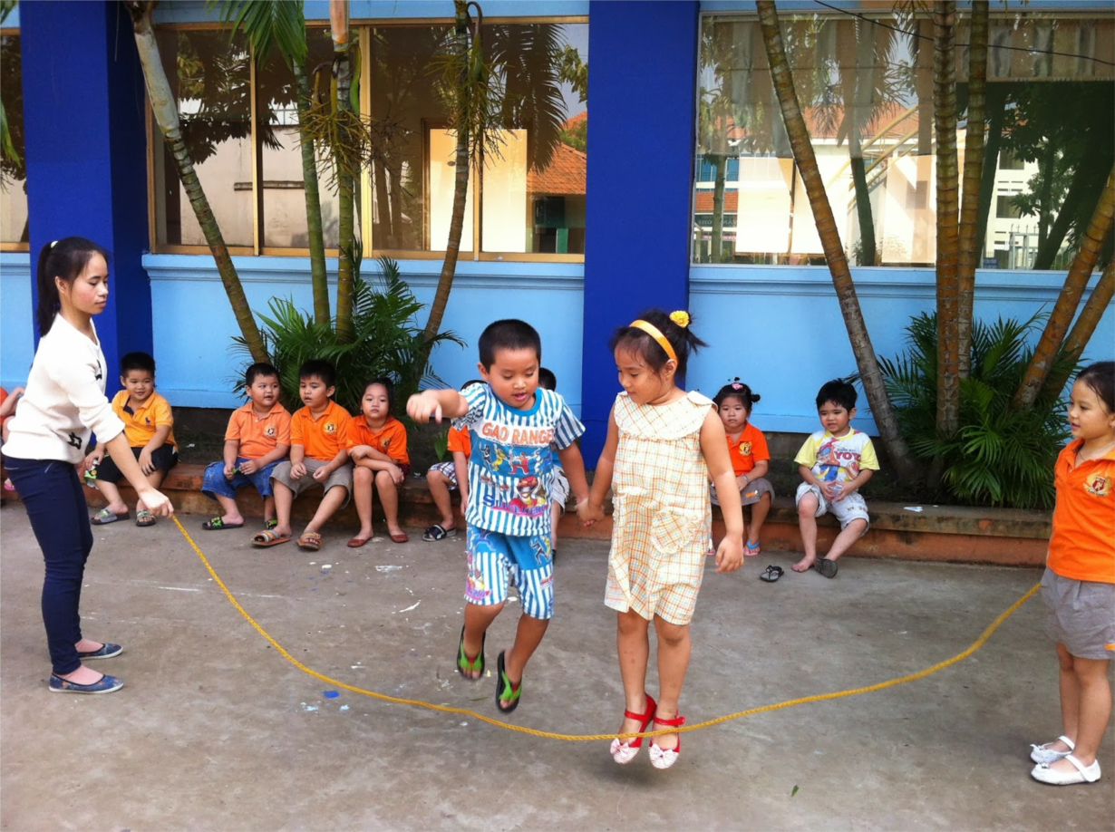
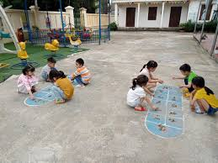
- Tham gia các hoạt động vui chơi bổ ích an toàn

Slide 30
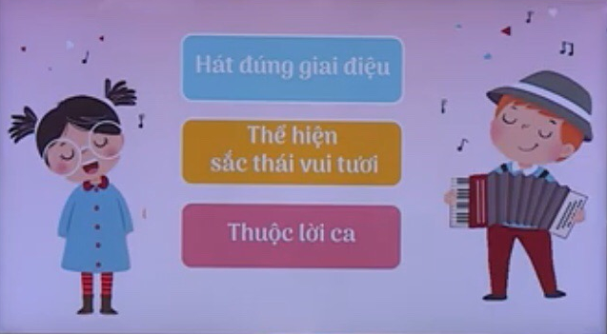

Slide 31
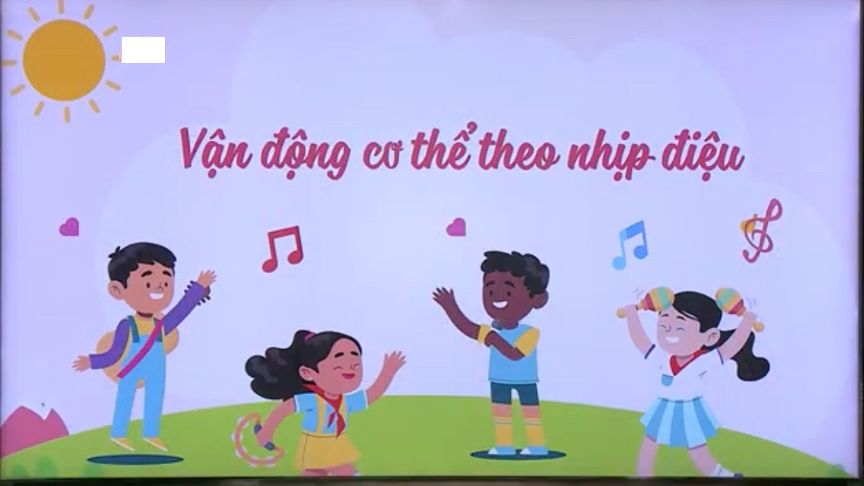


Slide 32



Chúa quý thầy cô mạnh khỏe
Các em học sinh chăm ngoan học giỏi

